Slide 1
Chapitre 2 Traduction d’adresses

Slide 2
1. NAT
Le processus utilisé pour convertir…
Les adresses privées
En adresse(s) publique(s)
Est appelé :
Traduction d’adresses de réseau
(Network Address Translation)

Slide 3
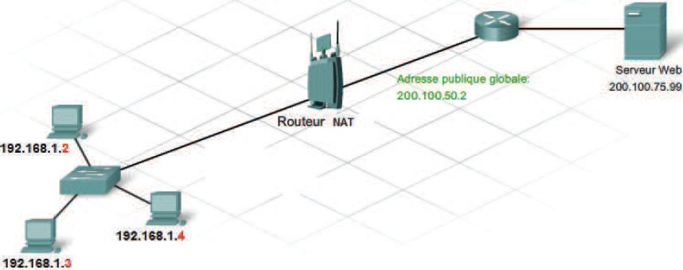
1. NAT Table
Adresse IP source privée |  | Adresse IP source publique
192.168.1.2
200.100.50.2

Slide 4
2. NAT/PAT
La fonction NAT est très souvent associée à la fonction PAT :
Traduction d’adresses et ports
(Port Address Translation)
Grâce au NAT/PAT, un routeur est capable de traduire…
Plusieurs adresses privées
En 1 adresse publique
Notes:
Ipv4, pénurie d’adresses
(surcharge NAT)

Slide 5
2. NAT/PAT Table
Adresse IP source privée | Port source privé | Adresse IP source publique | Port source public
192.168.1.2 |  | 200.100.50.2
192.168.1.3 |  | 200.100.50.2
TCP 50000
TCP 50000
TCP 51000
TCP 51000

Slide 6
3. Redirection de ports
La redirection de ports permet de rendre accessible un serveur avec une adresse privée derrière un routeur avec une adresse publique
(Port Forwarding)
Adresse IP destination privée | Port destination privé | Adresse IP destination publique | Port destination public
192.168.1.2 | UDP 1050 | 200.100.50.2 | UDP 1050

Slide 7
Table NAT/PAT
Adresse IP source privée |  | Adresse IP source publique

Slide 8

Quizz fin de chapitre
Moodle : Réseau S2 > NAT > Quizz NAT
https://quizzmoodle.page.link/nat

